Slide 1
Выпускная квалификационная работа на тему: “ПОТЕРИ В СПЕКТРОСМЕЩАЮЩЕМ ОПТИЧЕСКОМ ВОЛОКНЕ ДЕТЕКТОРА BBC ДЛЯ ЭКСПЕРИМЕНТА SPD@NICA”
Национальный исследовательский ядерный университет «МИФИ»
Институт ядерной физики и технологий
Кафедра физики элементарных частиц №40
Научный руководитель:
к. ф.–м.н., доцент П.Е.Тетерин
Студент: А.Д. Манаконов
г.Москва 2024

Slide 2
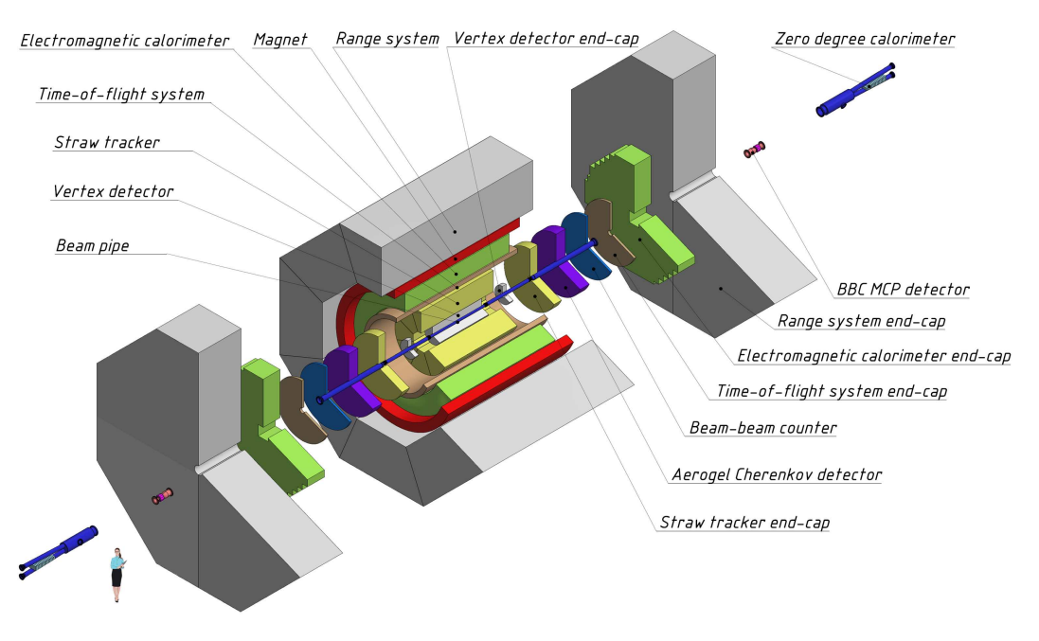
Основные задачи и устройство эксперимента SPD
Задачи эксперимента: изучить неполяризованные и поляризованные глюоны используя различные способы, а так же полный момент глюона и изучении спиновой структуры протона и дейтерона.
Beam-beam counter (BBC) – Счётчик пучков
Range System (RS) – Мюонный детектор
Time-of system (TOF) - Времяпролетный детектор
Straw Tracker (ST)- Трековый детектор на основе тонких трубок
Vertex detector (VD) – Вершинный детектор
Electromagnetic calorimeter (Ecal) - Электромагнитный калориметр
Magnet – Магнитная система
Beam-pipe – вакуумная трубка
Zero degree calorimeter - адронный калориметр
Aerogel Cherenkov detector - Аэрогелевый черенковский детектор
Основной целью локальной поляриметрии в SPD: постоянный контроль поляризации луча
Один из способов управления протонным пучком - это измерение азимутальной асимметрии инклюзивного образования заряженных частиц при столкновении поперечно поляризованных протонных пучков.

Slide 3
Цель
Создание прототипа BBC
Освоение методик работы со сцинтилляционными детекторами
Цель работы
Подбор компонентов для создания оптимальной кон- фигурации
Изучение и моделирование оптических характеристик волноводов
Изучение световых потерь в ПВ и СВ
Примечание:
*ПВ - Прозрачное волокно
*СВ - Спектросмещающее волокно

Slide 4
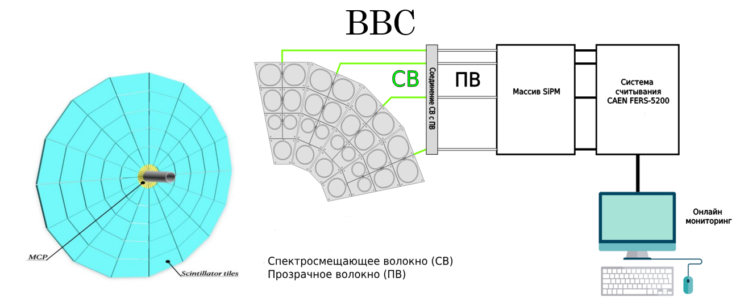
2 BBC планируется установить перед TOF системой установки SPD симметрично относительно точки взаимодействия.
Детектор будет состоять из внутренний MCP и внешней части из быстрых сцинтилляционных элементов.
Основные задачи BBC:
• Локальная поляриметрия в SPD, основанная на измерениях азимутальных асимметрий поляризованных протонных пучков;
• Мониторинг столкновений пучков;

Slide 5
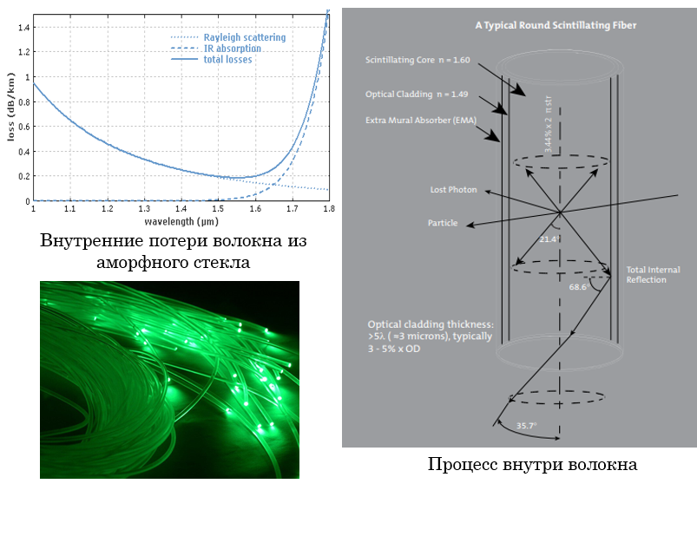
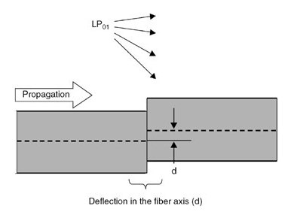
Потери в оптоволокне при его изгибе
Виды потерь:
Внутреннее поглощение материала
Рэлеевское рассеяние (линейное рассеяние)
Потеря макроизгиба
Потеря микроизгиба
Внутренние потери волокна из
аморфного стекла
Потери в оптоволокне при микроразрыве
Процесс внутри волокна

Slide 6
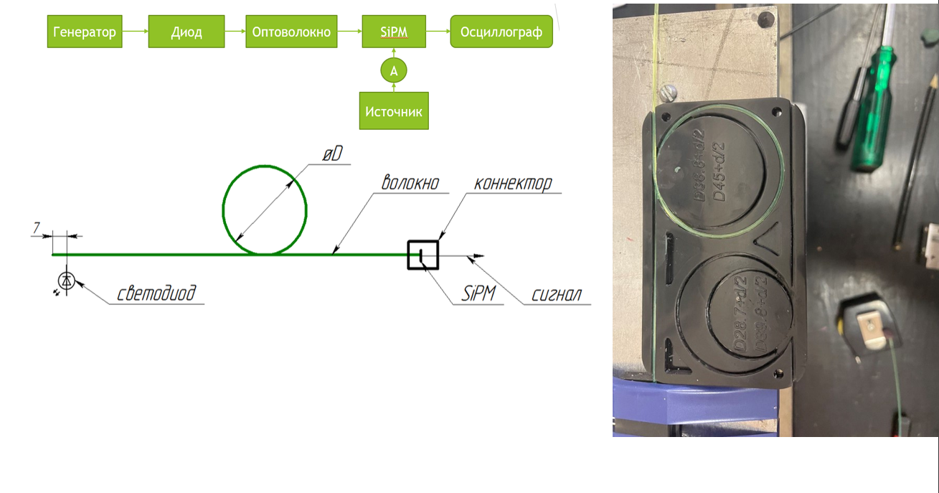
Схема измерений

Slide 7
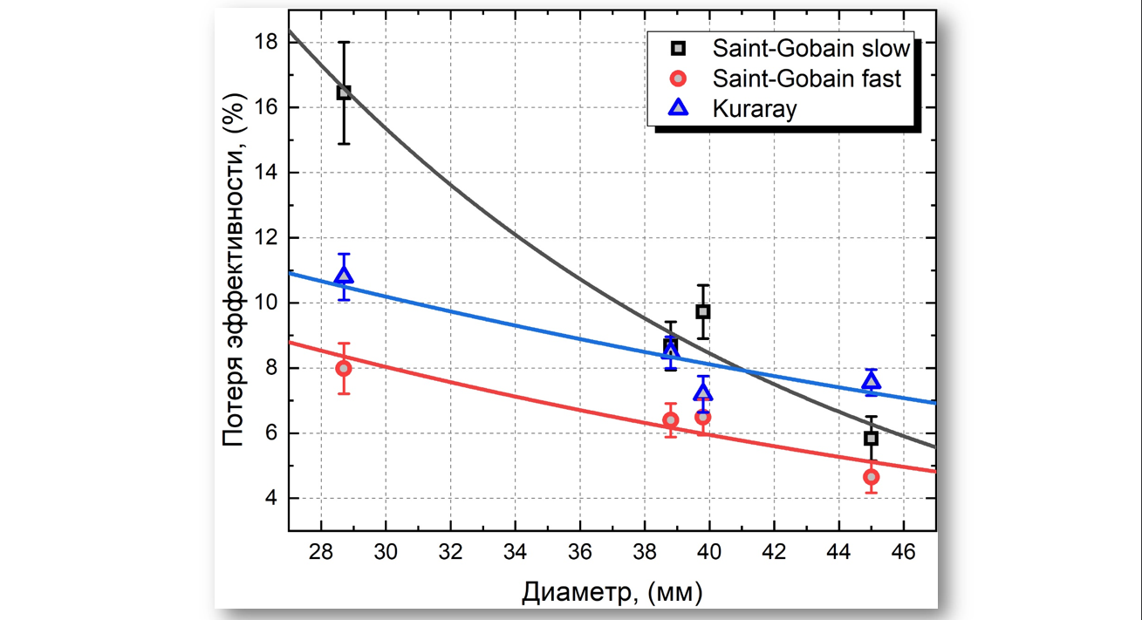
Результаты измерений

Slide 8
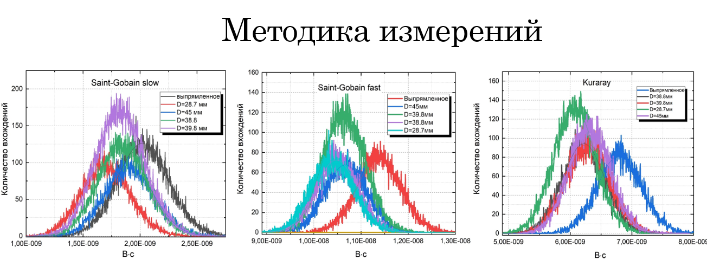
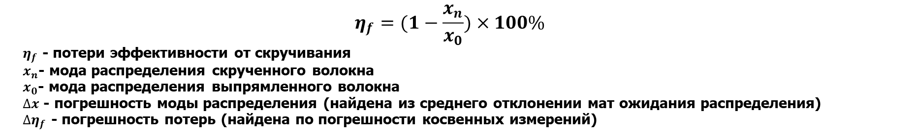
Методика измерений
$$η_{f}=(1−\frac{x_{n}}{x_{0}})×100\%$$
$η_{f}$ - потери эффективности от скручивания
$x_{n}$- мода распределения скрученного волокна
$x_{0}$- мода распределения выпрямленного волокна
$∆x$- погрешность моды распределения (найдена из среднего отклонении мат ожидания распределения)
$∆η_{f}$ - погрешность потерь (найдена по погрешности косвенных измерений)

Slide 9
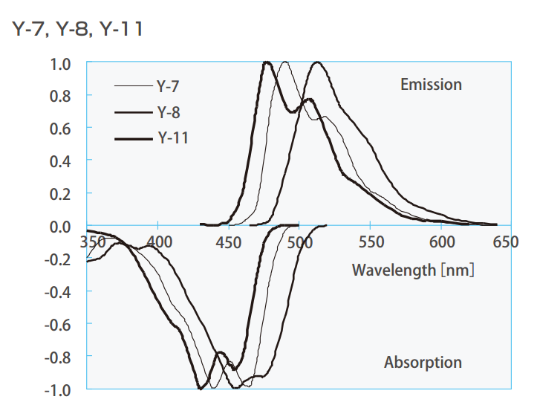
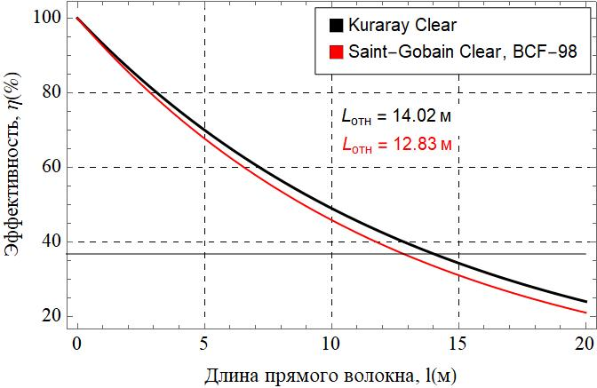
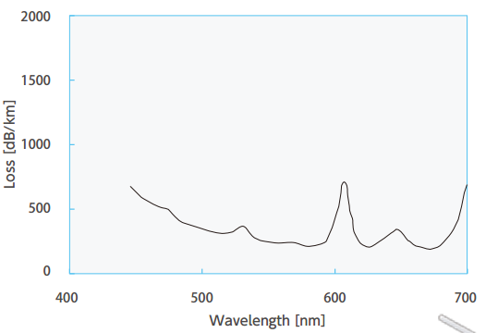
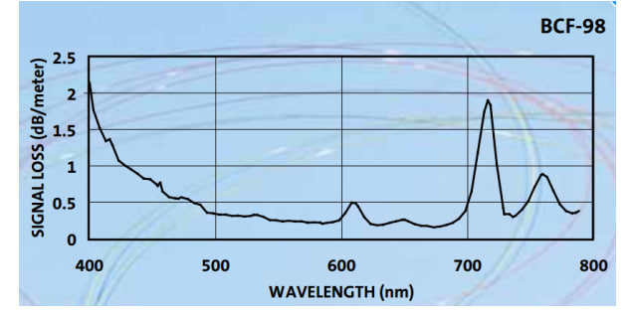
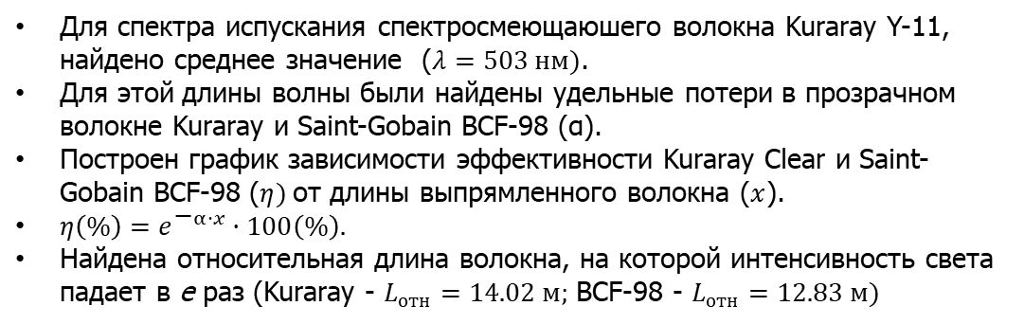
Эффективность прозрачного волокна марки Kuraray и Saint-Gobain BCF-98
Для спектра испускания спектросмеющаюшего волокна Kuraray Y-11, найдено среднее значение ($λ=503 нм)$.
Для этой длины волны были найдены удельные потери в прозрачном волокне Kuraray и Saint-Gobain BCF-98 (α).
Построен график зависимости эффективности Kuraray Clear и Saint-Gobain BCF-98 ($η)$от длины выпрямленного волокна ($x$).
$η\left(\%\right)=e^{\text{−}α·x}·100\left(\%\right).$
Найдена относительная длина волокна, на которой интенсивность света падает в e раз (Kuraray - $L_{отн}=14.02 м;$ BCF-98 - $L_{отн}=12.83 м)$
Спектры испускания и поглощения света волокон
марки Kuraray (Y-11, Y-7, Y-11)
График удельных потерь
для прозрачного волокна Kuraray Clear
График удельных потерь
для Saint-Gobain BCF-98
График эффективности прямого прозрачного волокна Kuraray Clear и Saint-Gobain BCF-98 от длины

Slide 10
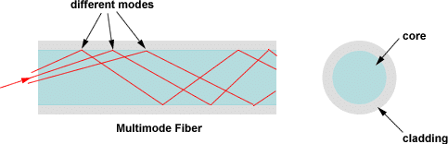
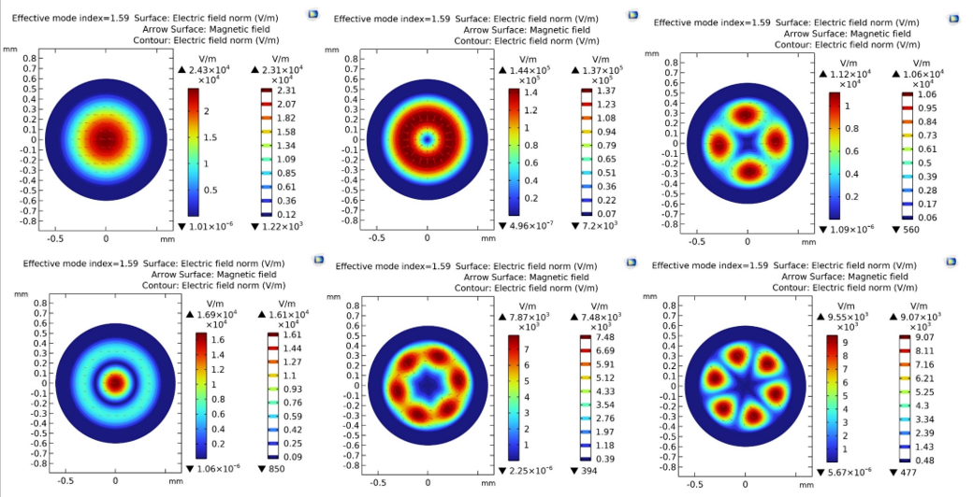
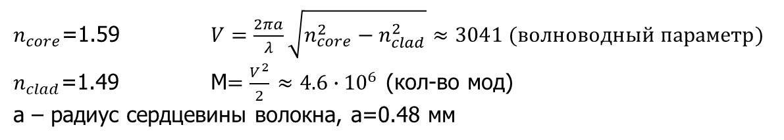
Моды спектросмещающего волокна Kuraray
$n_{core}$=1.59 $V=\frac{2πa}{λ}\sqrt{n_{core}^{2}−n_{clad}^{2}}≈3041 (волноводный параметр)$
$n_{clad}$=1.49 M$=\frac{V^{2}}{2}$ $≈{4.6∙10}^{6}$ (кол-во мод)
а – радиус сердцевины волокна, а=0.48 мм
Мо́да — стабильное состояние электромагнитного поля внутри оптоволокна.

Slide 11
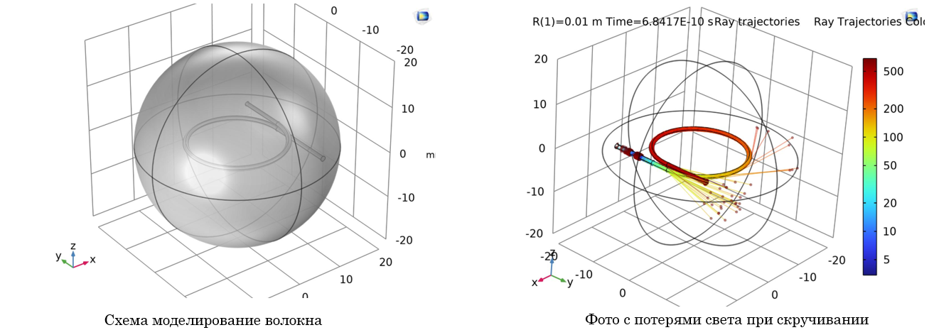
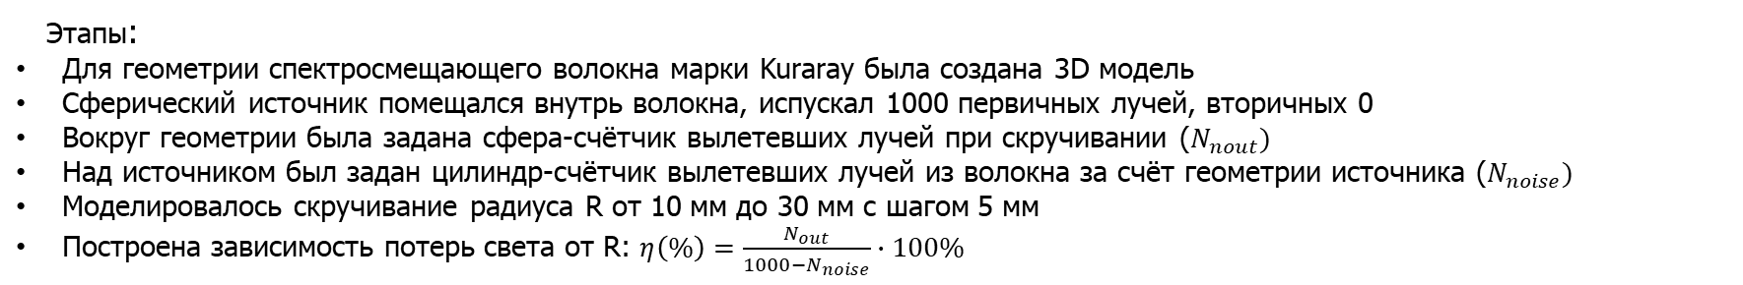
Моделирование потерь лучей света в оптоволокне марки Kuraray в среде COMSOL
Этапы:
Для геометрии спектросмещающего волокна марки Kuraray была создана 3D модель
Сферический источник помещался внутрь волокна, испускал 1000 первичных лучей, вторичных 0
Вокруг геометрии была задана сфера-счётчик вылетевших лучей при скручивании ($N_{nout})$
Над источником был задан цилиндр-счётчик вылетевших лучей из волокна за счёт геометрии источника ($N_{noise})$
Моделировалось скручивание радиуса R от 10 мм до 30 мм с шагом 5 мм
Построена зависимость потерь света от R: $η\left(\%\right)=\frac{N_{out}}{1000−N_{noise}}∙100\%$
Схема моделирования волокна
Фото с потерями света при скручивании

Slide 12
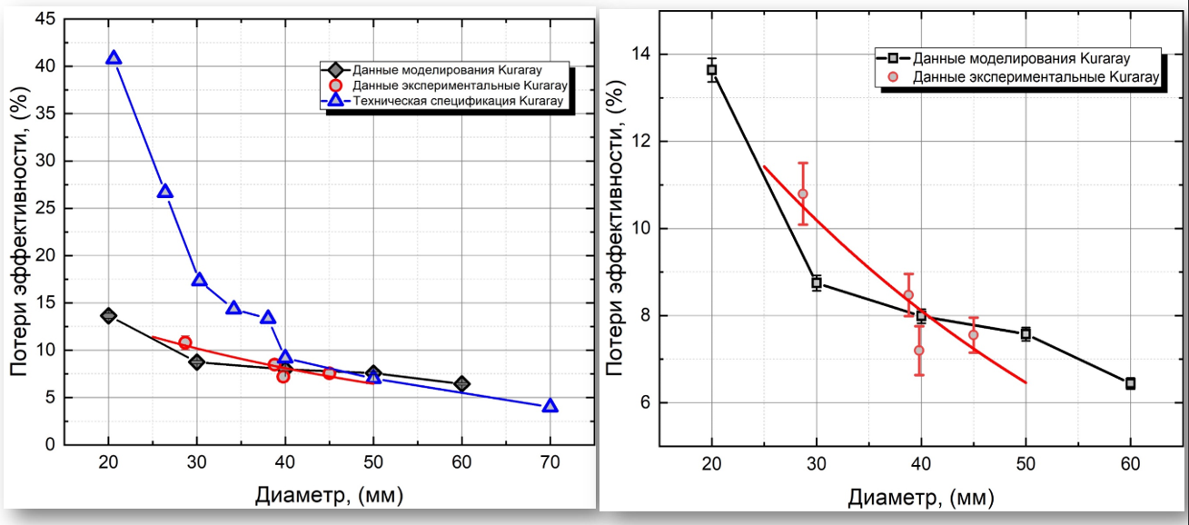
Сравнение результатов моделирования с
экспериментальными и техническими данными

Slide 13
Заключение
Изучена конструкция и назначение SPD детектора на NICA
Произведен обзор литературы посвященной подобным оптоволокнам
Изучена работа осциллографа Lecroy, генератора, источника питания
Получены графики зависимостей потерь от скручивания оптоволокна для Saint Gobain-slow, fast и Kuraray
Были сравнены потери от скручивания Saint Gobain-slow, fast и Kuraray
Проведен модовый анализ для спектросмещающего и прозрачного оптоволокна марки Kuraray
Построен график промоделированных данных потерь света в спектросмещающем оптоволокне марки Kuraray; данные были сравнены с экспериментальными и техническими
Найдена относительная длина прозрачного волокна Kuraray и Saint-Gobain Clear BCF-98: L=14.02; 12.83 м

